Slide 1
Fórum Docentes do CCE
Mediadora: Profª. Drª. Carla Cristina perez

Slide 2
Norteadores
Dificuldades de ordem formativa
Após os minicursos oferecidos no evento, quais as dificuldades e desafios referentes à implementação de aulas na perspectiva não presencial utilizando recursos tecnológicos e não tecnológicos ainda podem ser observados considerando as peculiaridades da área?
Embasamento do desafio
Considerando as dificuldades os desafios identificados, quais são as bases que descrevem o desafio? De forma simples, “Porque é assim”?
Perspectivas de mudança
Como os desafios descritos podem ser superados? Pode-se mudar? Como mudar?
Validação da nova proposta
Como podemos avaliar se a mudança é eficaz de forma a validar nossa proposta?

Slide 3
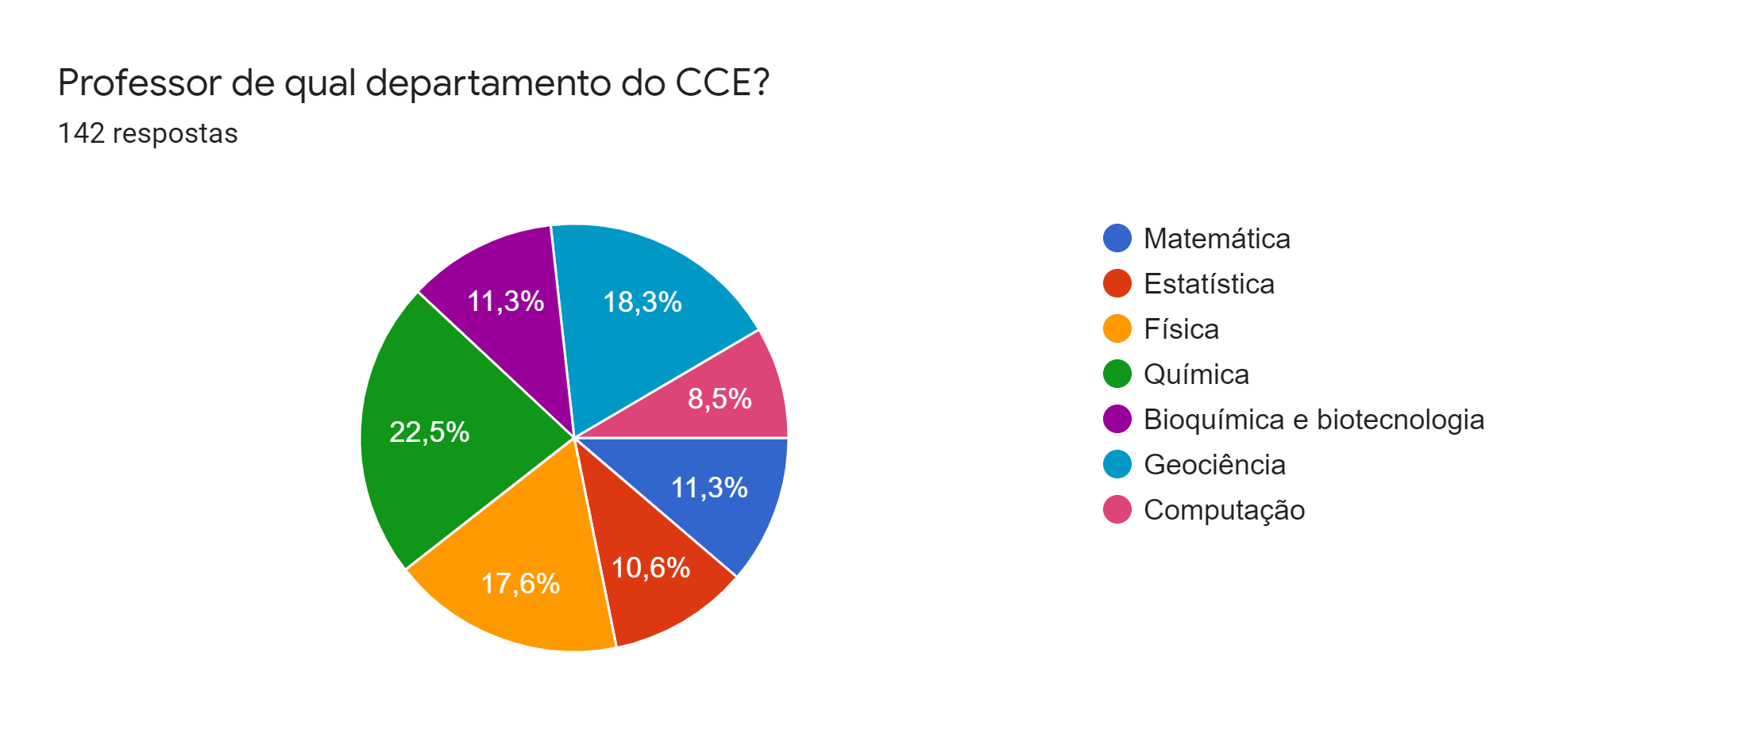
Respostas formulário Docentes/CCE

Slide 4
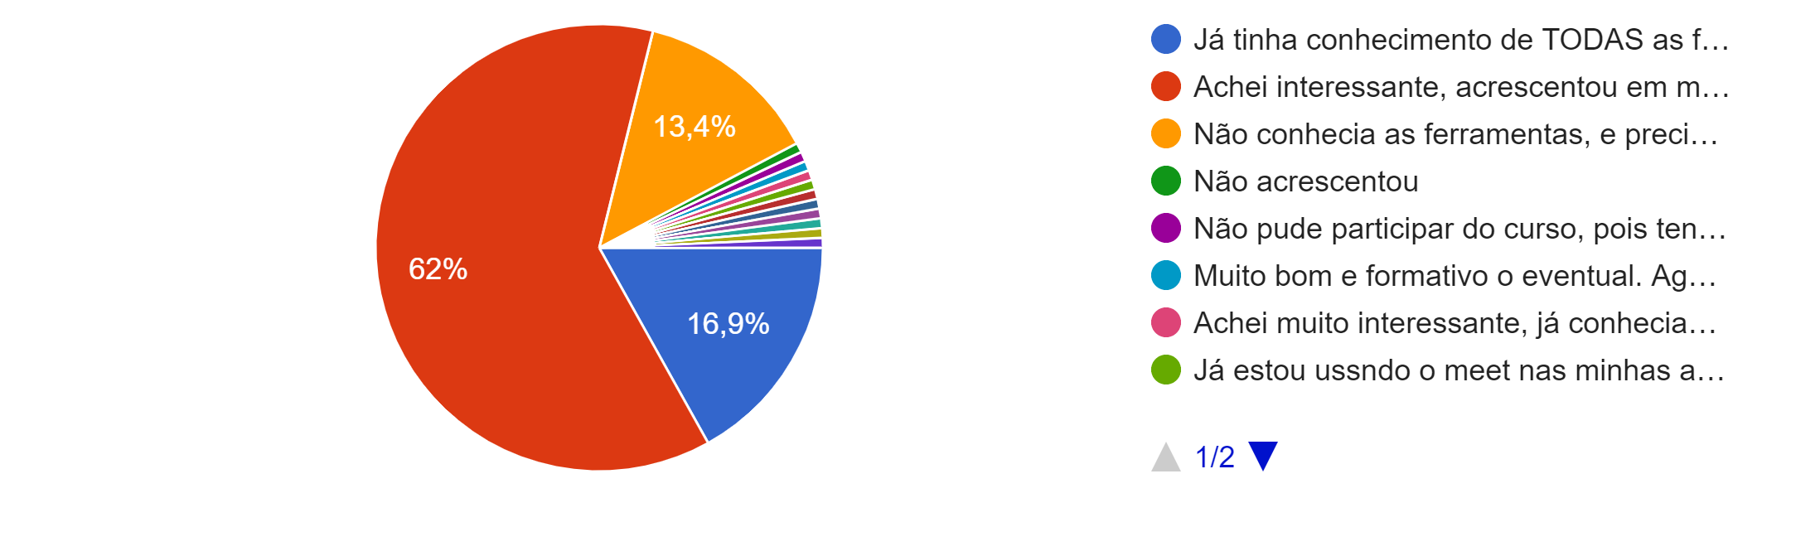
Respostas formulário Docentes/CCE
Como você avalia seu NÍVEL DE CONHECIMENTO em relação aos conteúdos dos minicursos voltados a preparação de atividades não presenciais, ministrados no VIRTUEL (ex. ZOOM, Classroom, meet, etc)

Slide 5
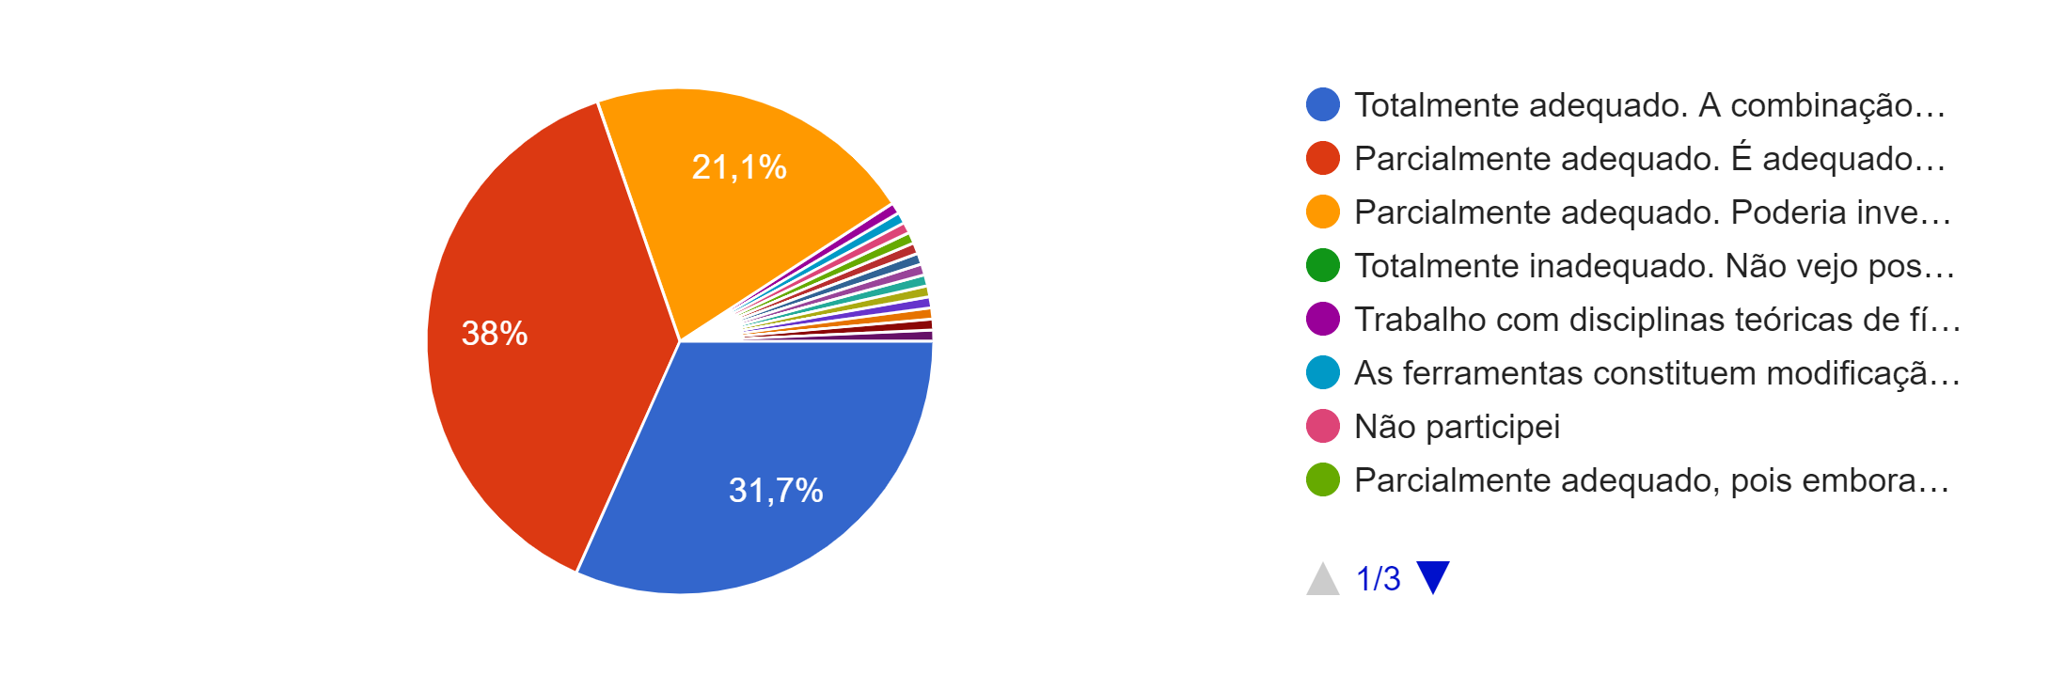
Respostas formulário Docentes/CCE
Em relação aos mini-cursos voltados a preparação de atividades não-presenciais, ministrados no VIRTUEL (zoom, moodle, meet, gravações) como você avalia a ADEQUAÇÃO destas ferramentas para auxiliar a preparação de conteúdo remoto, na realidade das disciplinas que ministra:

Slide 6
Respostas formulário Docentes/CCE
Considerando as ferramentas digitais disponíveis no âmbito da UEL (e outras a seu critério) apresentadas durante o VIRTUEL, quais DIFICULDADES e DESAFIOS você relataria referentes à implementação de aulas na perspectiva não presencial? Tenha em vista as peculiaridades da sua área (ou disciplinas que ministra). Responda quantas alternativas julgar pertinentes para seu caso.

Slide 7
Respostas formulário Docentes/CCE
Ter uma mesa digitalizadora para substituir o quadro.
Estou comprando equipamentos e trocando o plano de internet.
Associação de atividades síncronas e assíncronas.
Suporte da UEL na continuidade de treinamento.
Eu gostaria de contar com sala de aula a fim de usar quadro quando necessário e estar em ambiente livre de eventualidades e interferências que podem ocorrer no ambiente doméstico.

Slide 8
Após discussões... Desafios e soluções:
Colocar a mão na massa... o treinamento continuado é muito importante...
Uniformizar (ou não) plataformas utilizadas
Normatizar a possibilidade de atividade síncronas/assíncronas
Necessidade de normativa para controle de presenças e avaliações

Slide 9
Respostas formulário Docentes/CCE

Slide 10
Respostas formulário Docentes/CCE
É sempre importante destacar a excepcionalidade dessas atividades. Isso reflete nos desafios que encontramos. Concordo que seja a melhor opção para o momento mas ainda tenho minhas dúvidas se será possível terminar o calendário letivo proposto.
O limite que vejo é sobre controle de frequência e avaliações. Isso ainda é uma grande incógnita para mim de como gerenciar.
Entendo como principal limitante a inclusão de todos os estudantes nas atividades remotas.
Mais um desafio na carreira docente que será superado.

Slide 11
Validação das atividades
Feedbacks constantes dos alunos para avaliar o andamento das atividades remotas
Criar uma comissão de avaliação e acompanhamento das atividades remotas

Slide 12
Anseios, angústias e solicitações...
Respostas institucionais para as seguintes questões:
O que fazer com os alunos que não forem contatados sobre a possibilidade de volta as aulas?
A Universidade vai garantir acesso a todos? Como?
Como lidar (administrativamente) com os alunos contrários a essa volta as aulas remotas?
Carga horária docente (preparar aulas, mas gravar, editar, compartilhar...)
O que fazer com as turmas que estão sob responsabilidade de professores temporários que terão seus contratos finalizados no meio do processo? Como fazer com que as interrupções não sejam prejudiciais aos alunos?

Slide 13
Obrigada!

